Slide 1

CPET: Indicazioni e metodologia
Alfredo Chetta
Clinica Pneumologica
Dipartimento di Medicina e Chirurgia

Slide 2
CPET:
Modalità di esecuzione
Parametri ottenuti
Interpretazione

Slide 3
3000
2000
Distance (feet)
1000
0
0.0
0.5
1.0
1.5
2.0

Slide 4
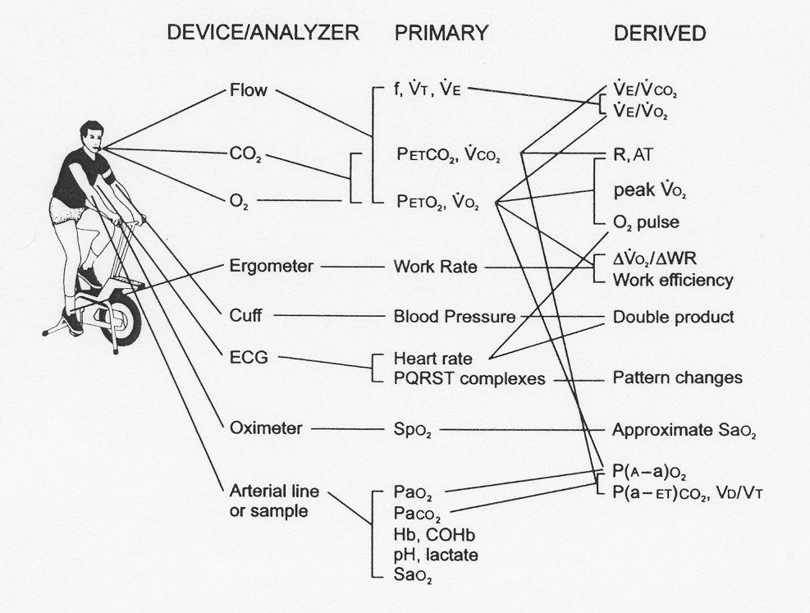
CardioPulmonary Exercise Test

Slide 5
Confronto tra tappeto scorrevole e cicloergometro
Modificato da K. Wasserman: Principles of exercise testing and interpretation, 3^ ed. 1999

Slide 6
Test da Sforzo Cardiopolmonare: Protocolli
carico (watt)
Incrementale a rampa
A carico costante
tempo (min)
carico (watt)
tempo (min)

Slide 9
Le fasi del CPET con protocollo incrementale
Preparazione del soggetto
Riposo (3 min)
Riscaldamento (3 min)
Esercizio incrementale (10 min)
Recupero (2 min)

Slide 10
Optimizing the exercise protocol for cardiopulmonary assessment
MJ Buchfurher et. al. J Appl Physiol 1983; 55: 1558-1564

Slide 13
Massimo consumo di ossigeno (V’O₂ max)
definizione
La massima quantità di ossigeno che può essere trasportato e utilizzato
unità di misura
ml/min o ml/kg/min

Slide 14
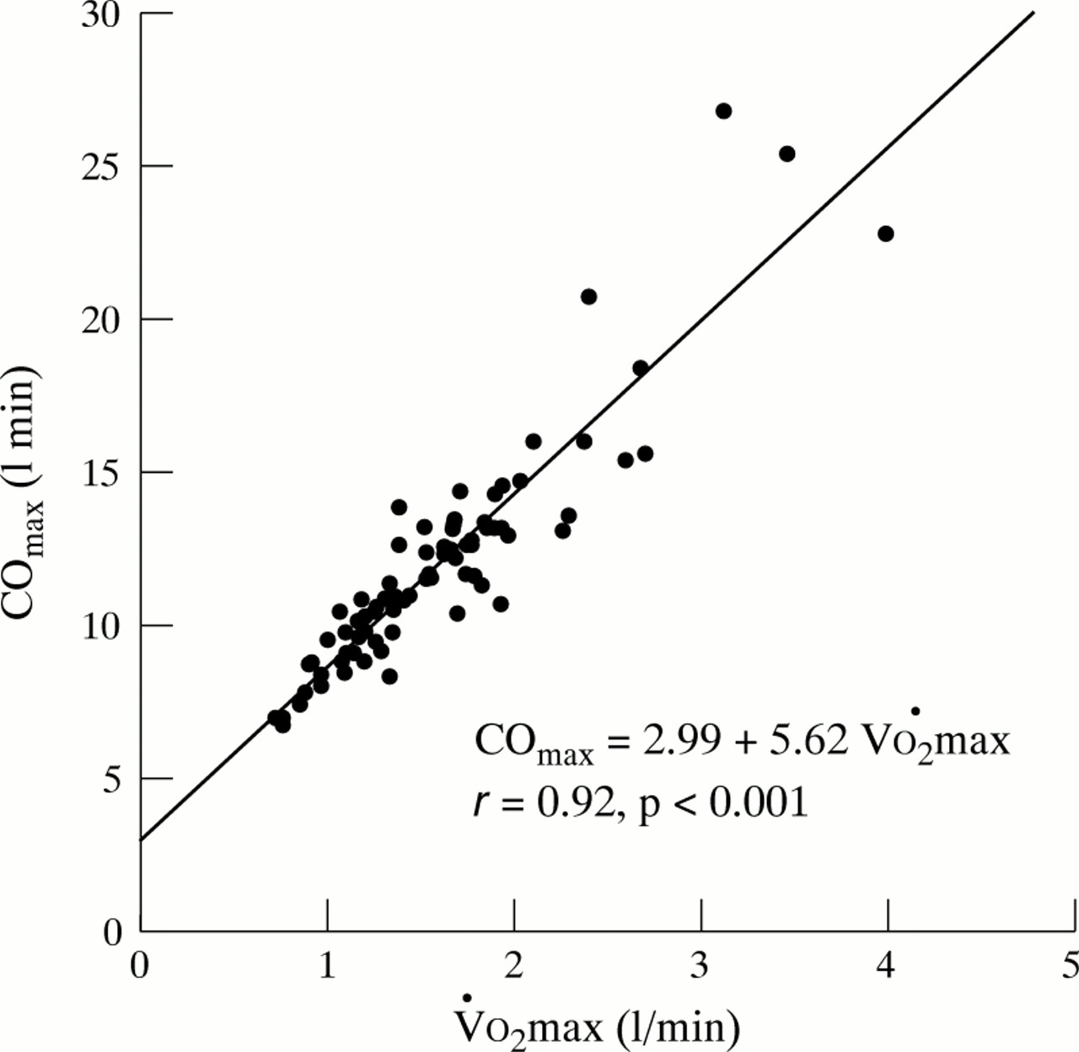
A plot of cardiac output during peak exercise against an indicator
of aerobic exercise capacity, the peak oxygen consumption
Cooke et al, Heart 1998

Slide 15
Massima Capacità Aerobica
1) Vo₂ max = ml/min
2) Vo₂ max = ml/kg/min

Slide 16
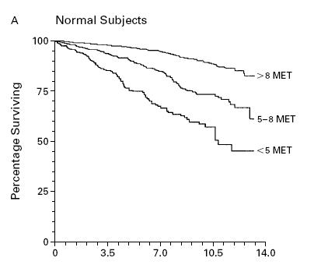
Years of Follow-up

Slide 18
Stadiazione della capacità di esercizio fisico
in base al VO₂ max
CB Cooper & TW Storer: Exercise Testing and Interpretation, 2001

Slide 19
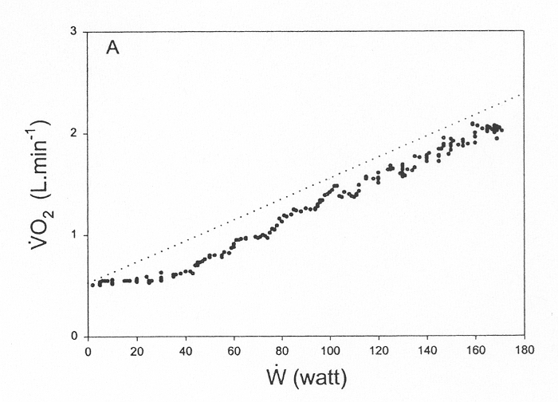
Relazione tra V’O2 e watt durante CPET

Slide 20
Soglia Anaerobica
Definizione
Il livello massimo di lavoro (o di consumo di O₂)
che puo essere ottenuto senza produzione di acido lattico
per via metabolica
Valore
Sedentario = 50% del lavoro massimo (o di consumo di O₂)
Atleta = 90% del lavoro massimo (o di consumo di O₂)

Slide 21
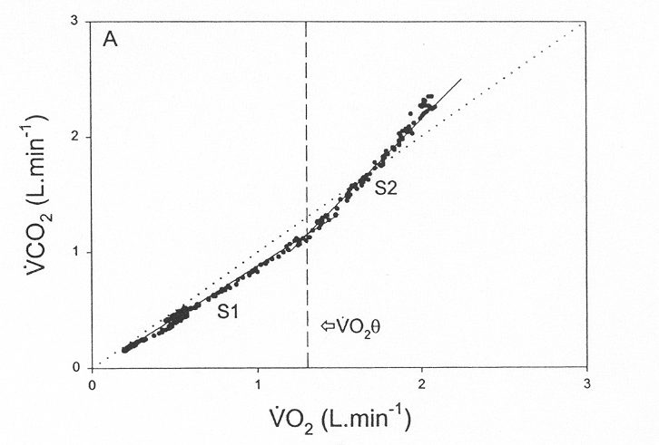
Calcolo di AT con il metodo della V-slope

Slide 22
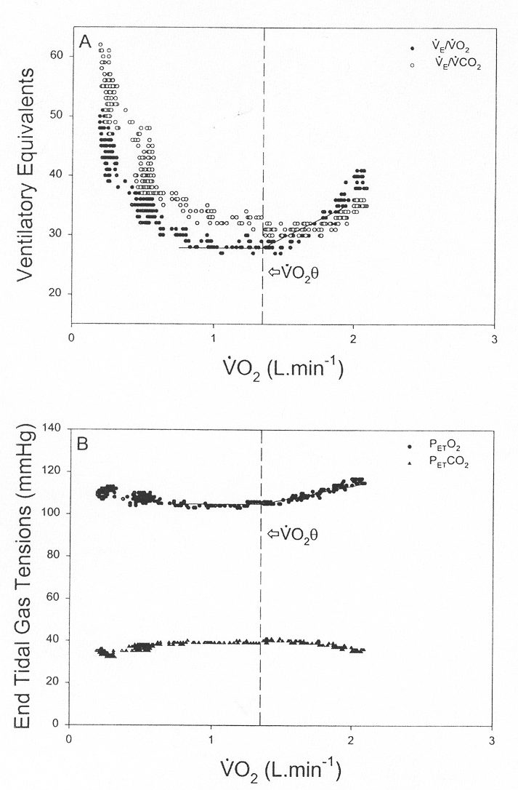
Calcolo di AT con il metodo convenzionale

Slide 23
Equivalenti Ventilatori di O₂ e CO₂
definizione
Sono rispettivamente il rapporto tra ventilazione (l/min) e consumo di O₂ (l/min)
(VE/V’O₂) e tra ventilazione (l) e produzione di CO₂ (l/min) (VE/V’CO₂).
Sono utilizzati come indici indiretti e non invasivi del grado di efficienza
dello scambio dei gas a livello polmonare.
valore*
VE/V’O₂ @ AT = 26.5±4.4 l/min/ l/min
VE/V’CO₂ @ AT = 29.1±4.3 l/min/ l/min
*da K. Wasserman: Principles of exercise testing and interpretation, 3^ ed. 1999

Slide 24
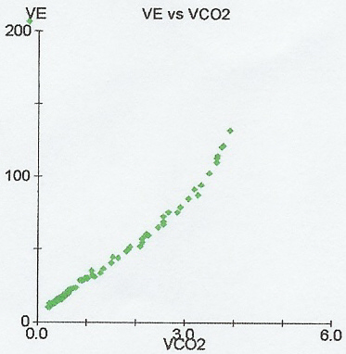
Relazione tra VE e VCO₂

Slide 25
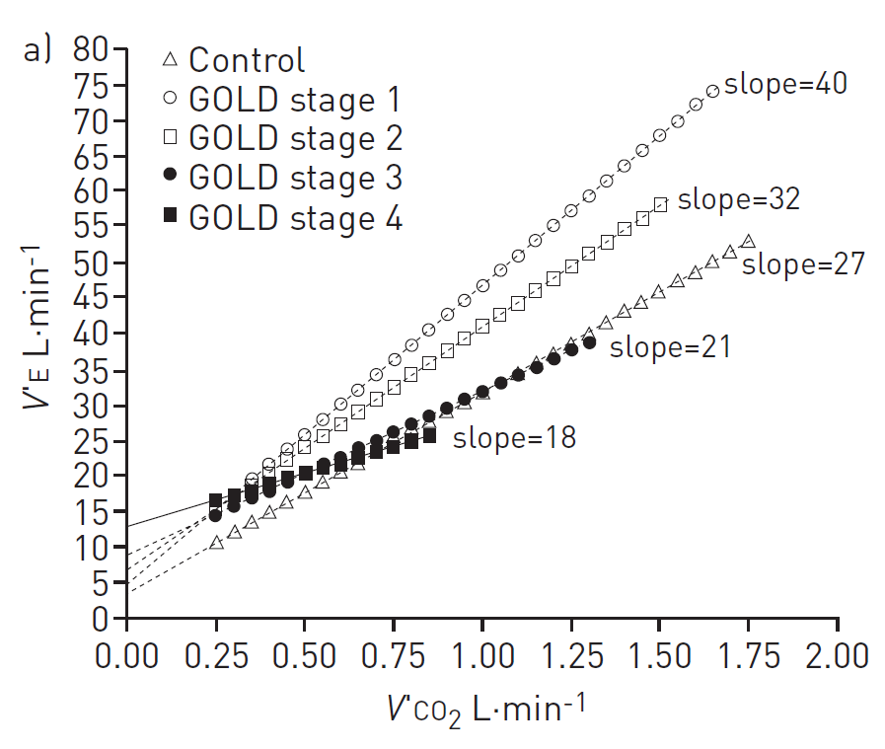
Exercise Ventilatory Inefficiency in Mild to End-Stage COPD
Neder AJ et al, Eur Respir J 2014

Slide 26
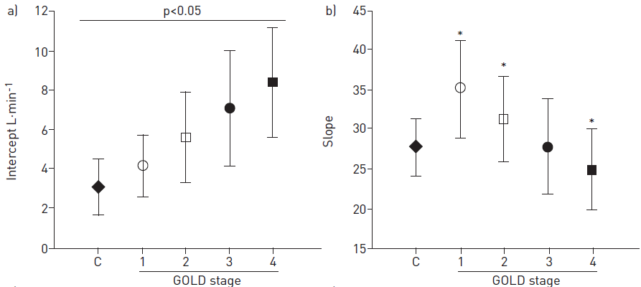
Exercise Ventilatory Inefficiency in Mild to End-Stage COPD
Neder AJ et al, Eur Respir J 2014

Slide 27
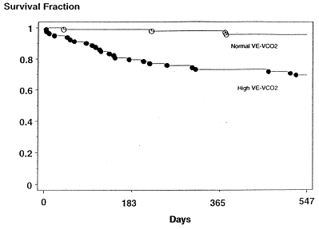
VE/VCO₂ in CHF
ESC, 2006
Chua et al, J Am Coll Cardiol 1997

Slide 28
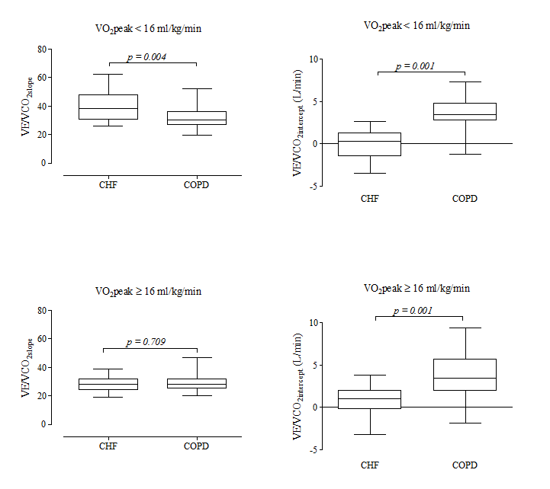
VE/VCO2slope and VE/VCO2intercept in CHF and COPD
Teopompi E et al, Respiratory Care 2014

Slide 29
ROC Curve Analysis of VE/VCO_{2slope} and VE/VCO_{2intercept} values in order to discriminate CHF from COPD patients categorized according to VO_{2peak}
 | Patients with VO_{2peak} < 16 ml/kg/min |  | Patients with VO_{2peak} ≥ 16 ml/kg/min
 | VE/VCO_{2slope} | VE/VCO_{2intercept} | VE/VCO_{2slope} | VE/VCO_{2intercept}
AUC | 0.732 | 0.951 | 0.509 | 0.820
p value | 0.006 | 0.0001 | 0.919 | 0.0001
Cutoff point | 36.5 | 2.14 L/min | ... | 2.72 L/min
Sensitivity | 0.62 | 0.92 | ... | 0.64
Specificity | 0.79 | 0.96 | ... | 0.96
Teopompi E et al, Respiratory Care 2014

Slide 30
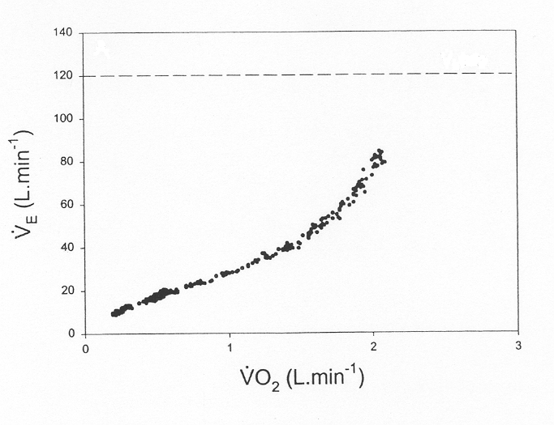
Breathing Reserve
ventilatory ceiling
Breathing Reserve

Slide 31
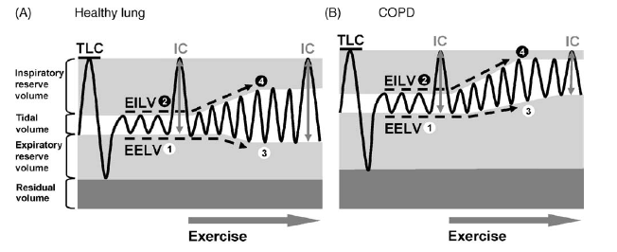
Changes in End Expiratory Lung Volume during Exercise
in Healthy Subjects and in COPD Patients

Slide 32
Iperinflazione Dinamica in BPCO
IC: 2.76 L 2.52 L 2.27 L
FEV₁: 67 %
FEV₁/FVC: 56 %

Slide 33
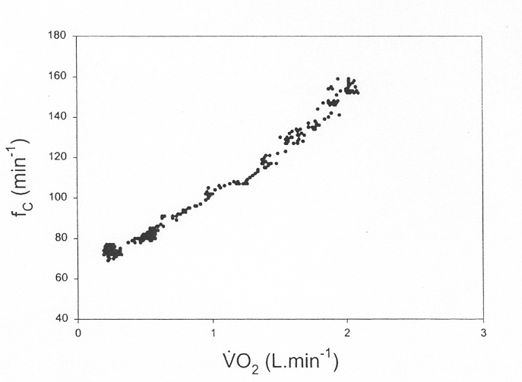
Relazione tra V’O₂ e f_{c}

Slide 34
Polso di Ossigeno
definizione
E’ una misura di efficienza cardiovascolare
e rappresenta il volume di O₂ estratto dai tessuti
per battito cardiaco. E’ dato dal rapporto tra V’O₂
(ml/min) e f_{c} (bpm)
valore*
V’O₂ / f_{c} a riposo = 3.5-4.5 ml/min/bpm
V’O₂ / f_{c} max (sedentario) = 12-15 ml/min/bpm
V’O₂ / f_{c} max (atleta) = 16-20 ml/min/bpm
V’O₂ / f_{c} max (% teor) > 80 %
*CB Cooper & TW Storer: Exercise Testing and Interpretation, 2001

Slide 35
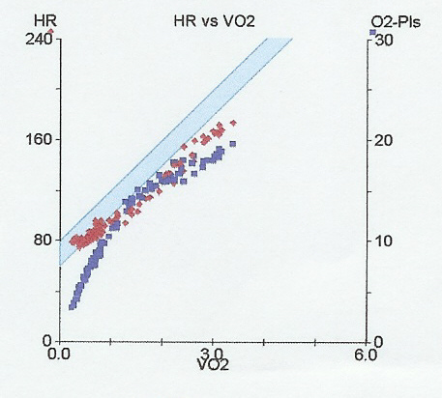
Relazione tra V’O₂ , f_{c} e O₂-Pls

Slide 36
CPET: approccio integrato all’interpretazione
Indicazione(i) al test
Valutazione clinica del paziente
Motivo(i) dell’interruzione del test
Verifica dei criteri di raggiunto esercizio massimale
Analisi dei risultati

Slide 37
Valutazione clinica del paziente.
Valori normali dei parametri cardio-respiratori
in condizioni basali

Slide 38
Criteri per la valutazione dell’esercizio
Raggiunto il valore teorico di V’O₂max (ml/min)
Raggiunto il valore teorico del carico di lavoro massimo (watt)
Raggiunta la frequenza cardiaca massima teorica (bpm)
Raggiunto il valore di MVV (l/min)
RER ≥ 1,15
Dispnea e/o fatica muscolare (VAS ≥ 90-100 mm o BORG ≥ 9-10)
L’esercizio è considerato massimale se uno o più di questi criteri è soddisfatto a fine esercizio

Slide 39
Analisi dei Dati
Valori al picco dell’esercizio:
Watt, V’O₂, V’CO₂, V’E, FR, VT, HR, polso O₂
Riserva ventilatoria (V’E peak/MVV)
Riserva frequenza cardiaca (HR peak/HR max pred.)
Valori all’AT: V’O₂, V’E/VCO₂
Slope: V’O₂/watt, V’E/V’CO₂, HR/V’O₂
Altri: intensità dei sintomi, curva flusso volume,
ECG, PaO₂, PaCO₂, pH, La ⁻

Slide 40
CPET: Valori Normali
Modificato da IM Weisman & RJ Zeballos 1994

Slide 41
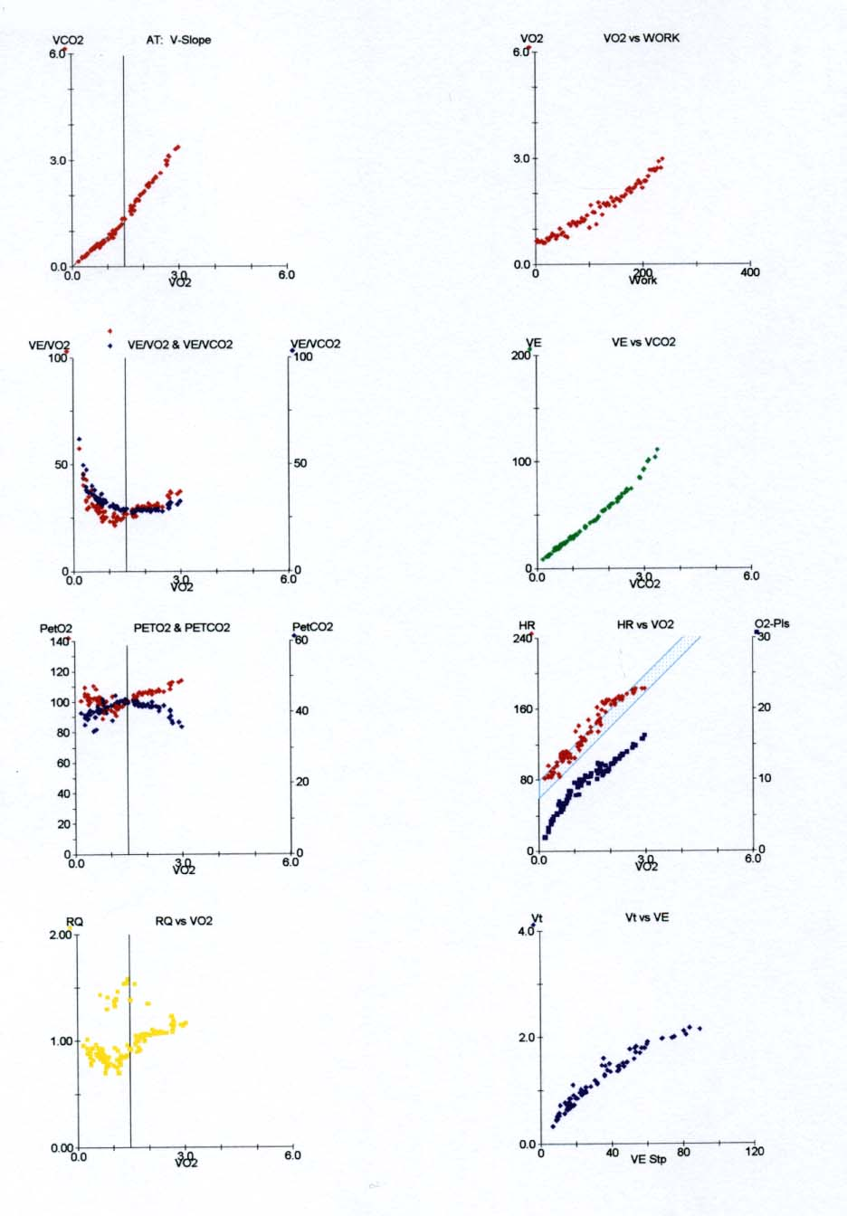
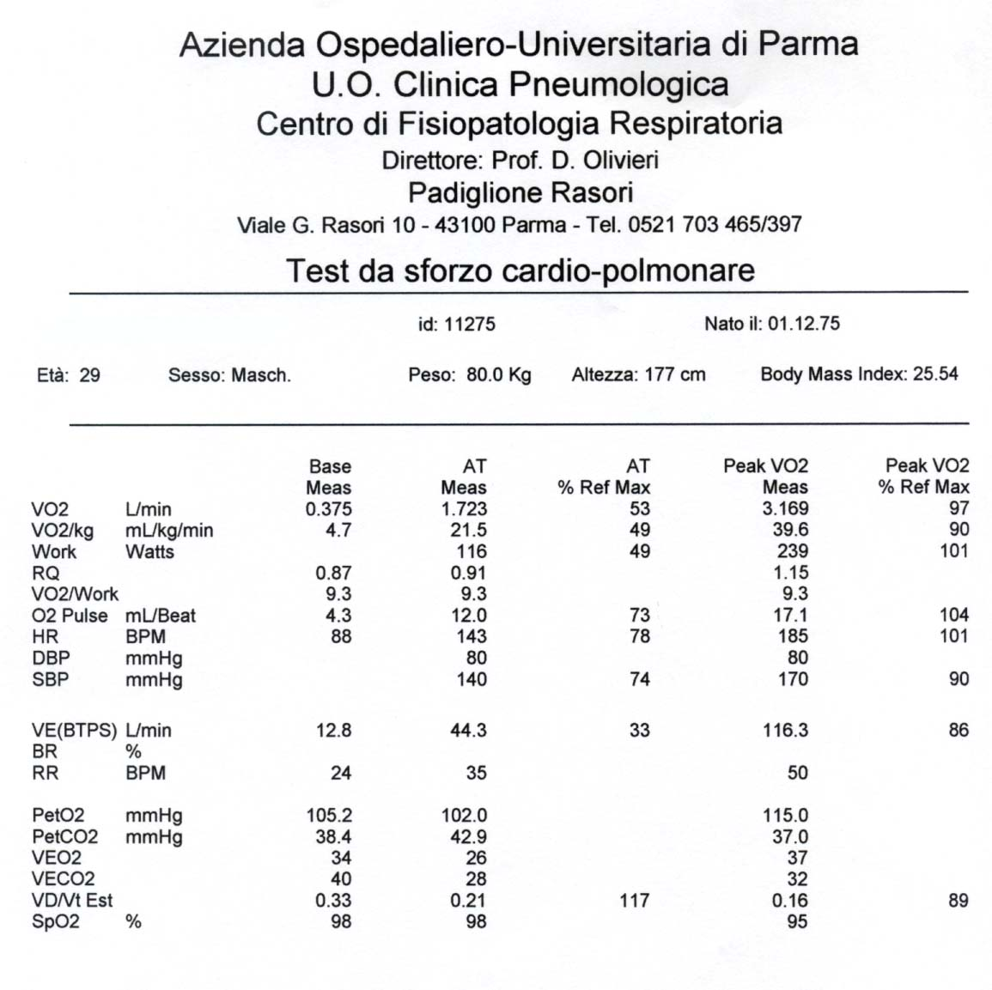
Eight panel plot
(ERS 1997)

Slide 42
Rapporto Finale
Indicazione al CPET
Descrizione del protocollo
Motivo dell’arresto
Descrizione dei sintomi
Valori al picco dell’esercizio
Valori @ AT
Pendenza HR/V’O₂, V’E/V’CO₂
Conclusioni: grado di intolleranza allo sforzo, fattori limitanti,
descrizione pattern specifici

Slide 43
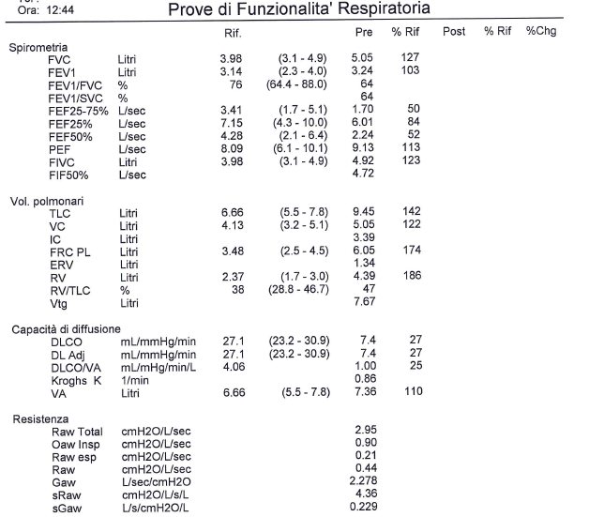
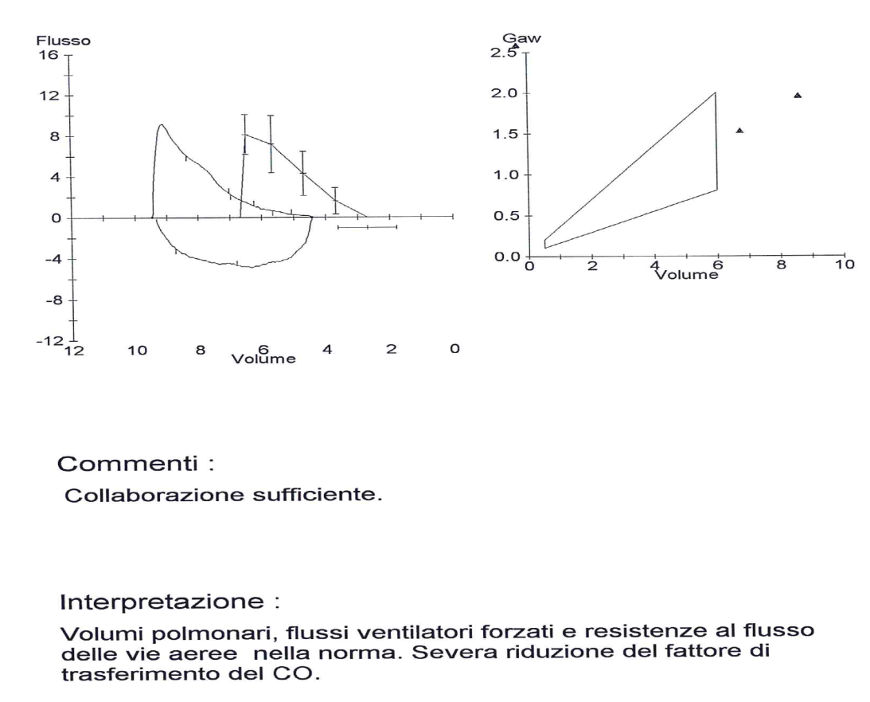
CASO CLINICO. C.C., M, 61 aa, BMI 21
Severa dispnea da sforzo

Slide 44
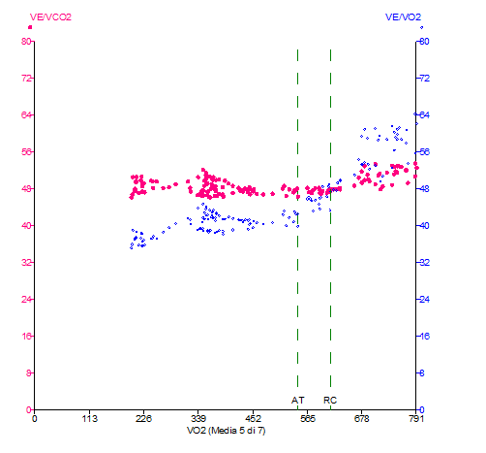
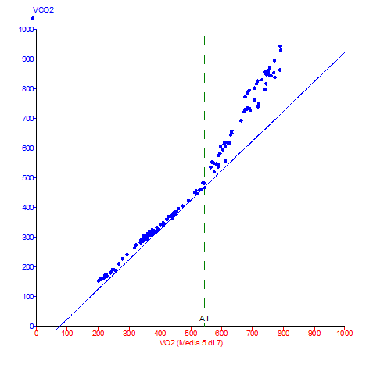
VO2 max: 12,1 ml/kg/min (37% teor)
Soglia anaerobica (34%)

Slide 45
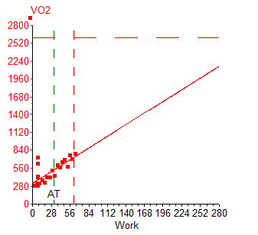
Efficienza metabolica: 6,6 ml/min/w

Slide 46
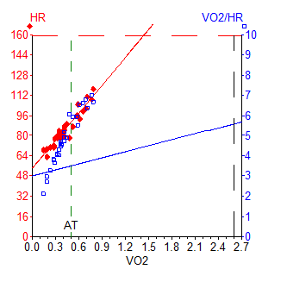
Risposta della HR all’esercizio: 73 bpm/L
VO2/HR al picco: 7,3 ml/bpm (45% teor)

Slide 47
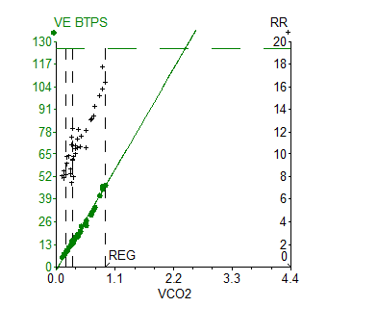
Efficienza Ventilatoria
VE/VCO2 slope: 53
VE/VCO2 intercetta: -1,69

Slide 48
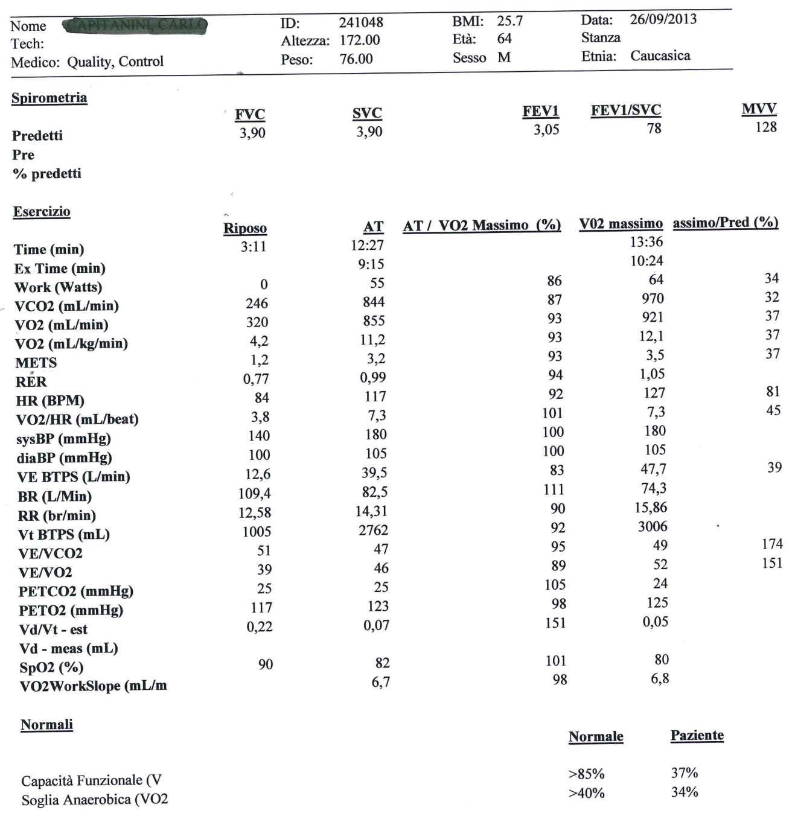

Slide 49
CASO CLINICO. C.C., M, 61 aa, BMI 21
Severa dispnea da sforzo
COMMENTO: Collaborazione buona, paziente motivato. Test con carico incrementale (8 watt/min) interrotto a 64 Watt
per severa desaturazione ossiemoglobinica (VAS dispnea 40 mm; VAS fatica 20 mm). SpO2 basale 91% e al momento
dell’interruzione 81%. FC basale 84 e 127 bpm (81%) al momento dell’interruzione (raggiunto esercizio massimale).
PA basale 140/100 e 180/105 mmHg al momento dell’interruzione. VE/VCO2 slope 53; AT al 34% del VO2 massimo teor.
VO2 max: 12,1 ml/kg/min (37% teor). Non significativi eventi ecg.
INTERPRETAZIONE: Capacità aerobica massimale severamente ridotta con ridotto polso massimo d’ossigeno, soglia
anaerobica precoce, ridotta efficienza metabolica e ventilatoria e severa desaturazione ossiemoglobinica.
CONCLUSIONI: Modalità di risposta cardiopolmonare all’esercizio compatibile con ipertensione polmonare.

Slide 50
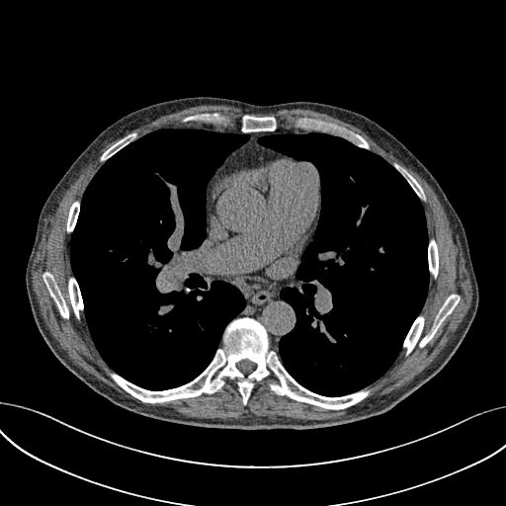
CASO CLINICO. C.C., M, 61 aa, BMI 21
Severa dispnea da sforzo
44 mm

